Slide 1
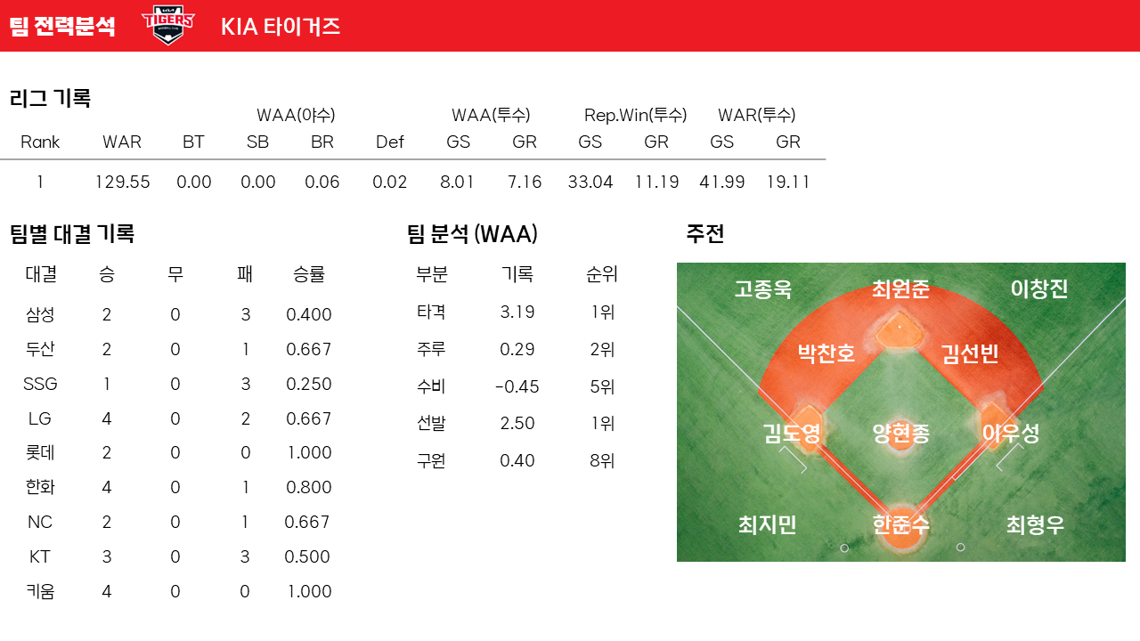
로그인 | 회원가입
로그아웃 | 회원정보수정
Baseball 캡스톤 로고
팀전력분석
경기예측
투수vs타자
커뮤니티
V
예측
승
패
승
승
승
승
승
승
승

Slide 2

로그인 | 회원가입
Baseball 캡스톤 로고
팀전력분석
경기예측
투수vs타자
커뮤니티
아이디
로그인
비밀번호
회원가입

Slide 3
충북님 로그아웃 | 회원정보 수정
Baseball 캡스톤 로고
팀전력분석
경기예측
투수vs타자
커뮤니티
회원정보 수정
회원정보들 수정할 수 있게
(비밀번호, e-mail 등등)
별명
좋아하는 팀
○ KIA
○ 한화
○ 삼성
:
:
:

Slide 4
충북님 로그아웃 | 회원정보 수정
Baseball 캡스톤 로고
팀전력분석
경기예측
투수vs타자
커뮤니티
V
팀 선택 가능
Default는 로그인한 회원이 선호팀으로 선택한 팀 표시
로그인 상태가 아닌 경우, 현재 1위팀이 선택된 것으로 간주
예측
승
패
승
승
승
승
승
승
승
클릭하면 경기예측 화면으로 이동

Slide 5
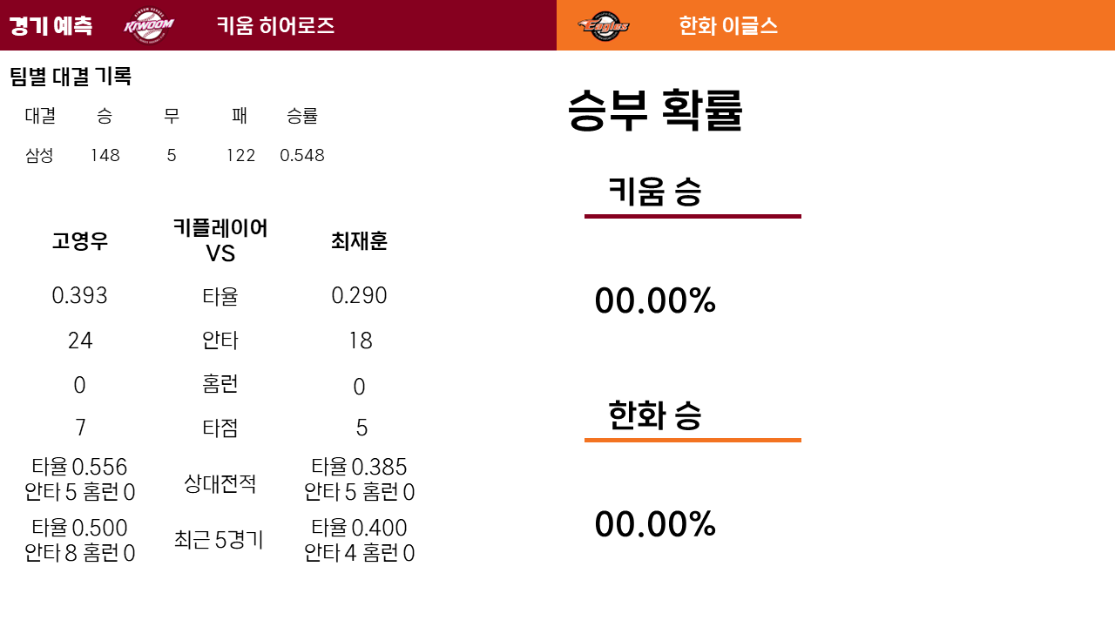
충북님 로그아웃 | 회원정보 수정
Baseball 캡스톤 로고
팀전력분석
경기예측
투수vs타자
커뮤니티
V
한화

Slide 6
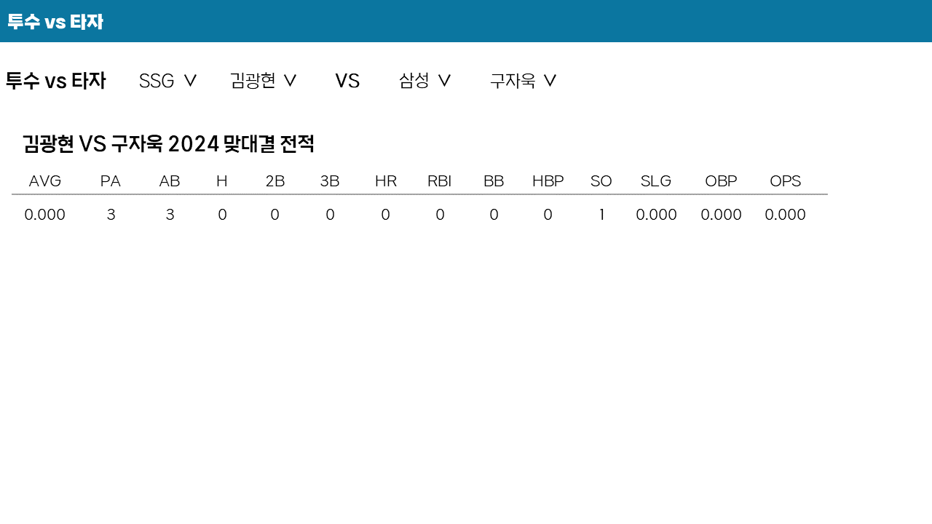
충북님 로그아웃 | 회원정보 수정
Baseball 캡스톤 로고
팀전력분석
경기예측
투수vs타자
커뮤니티
맞대결 전적 상세 내용(일자별) 기록 표시
경기일자별 맞대결 전적
경기일자
4-11
:
:
:
:

Slide 7
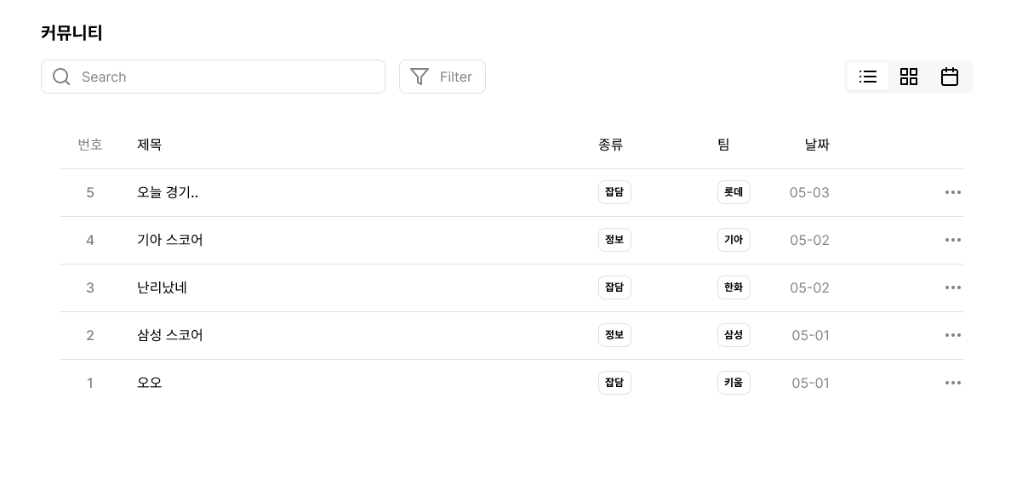
충북님 로그아웃 | 회원정보 수정
Baseball 캡스톤 로고
팀전력분석
경기예측
투수vs타자
커뮤니티
작성자
충북님
컴공3조
우리들
야구들
4학년임
게시글 등록 버튼 필요
페이지 네비게이션 필요

